Slide 1
Aplus统一构建平台
统一构建&制品管理
李元靖
2021.08.30

Slide 2
自我介绍
李元靖
基础保障部/研发效能平台/
构建平台设计、开发
Notes:
大家好，我是基础保障部、构建组的xx，主要负责Aplus统一构建平台的设计开发工作
Aplus统一构建平台，主要负责支持虎牙的构建，各个平台的构建能力基本都是我们这边提供的，相信除了平时采用上传包发布的开发同学外，应该都直接or间接使用过
今天给大家分享，主要是为了能让大家更好地去了解我们Aplus，并能使用它来打造高效、高质量的研发流程

Slide 3
01
平台介绍
为什么需要统一构建平台
Notes:
我们先来看下第一个点，为什么需要一个统一构建平台

Slide 4
背景
回到Aplus诞生前的2019年…虎牙的构建处于混乱之治
开发团队A
GitLab A
虎牙Jenkins
Maven A
云服务
开发团队B
GitLab B
自建Jenkins
Maven B
物理机
开发团队C
SVN A
本地构建
NPM A
CDN
开发团队D
HG
各自研发的构建服务
NPM B
应用市场
开发团队E
…
安全管控？
制品质量？
…
未统一的代码管理
代码安全风险
制品库 A
…
各种各样的构建方式
构建接入成本高
制品库 B
…
未经认证的依赖
不稳定的网络
难以管理的制品
Notes:
回到Aplus诞生之前，虎牙的研发流程处于一个比较混乱的局面
仓库方面，代码没有做统一管控，同时存在多个git、svn、hg的，其中部分还是业务团队自己维护的，需要额外人力支持，同时存在安全风险，也对代码前置分析检查造成很大困难，难以在代码提交阶段提前发现问题
构建方式上就更五花八门，有使用虎牙Jenkins服务的，有团队自己维护Jenkins的，有本地构建的，有各自研发的构建服务，由于没有统一的标准化，接入维护成本都很高，同时给管理、打通上下游服务、实现CICD带来很高难度
依赖源不做控制，稳定性和安全性都不太可靠
制品没有统一的管理，导致难以追溯制品，去定位问题
最要命的是在制品质量信息这块是缺失的，开发和测试信息难以同步到位，往往导致上线之后才发现问题，造成损失

Slide 5
背景
这些问题困扰着各个开发团队：
接入构建成本极高，实现CICD更是难上加难
运维成本高，遇到问题无人指引
制品安全无保障
制品质量不可见
接入构建周期需要数天（自研方式耗时更长），而且每个团队都需要一个专门的人力来进行这方面的维护
仅以当前接入的java项目的扫描结果来看，高危漏洞一天就有数十个，总体的漏洞数和涉及项目数更是触目惊心
Notes:
概况一下，我们可以发现，主要是构建和制品 这两方面，存在严重的问题，困扰了各个开发团队，也造成了不少没必要的消耗和损失

Slide 6
统一构建平台优势
①标准化构建
③完全托管
⑤安全
标准化输入输出，方便集成，接入构建成本极低。
可提供不同平台、不同环境的运行环境作为构建资源，免去运维困扰，你只需要定义你的构建规范，执行构建计划。
我们提供了安全的依赖库和制品仓库，并接入了安全团队的依赖扫描，尽早将安全问题左移到开发解决。
②可扩展
④CICD
⑥制品质量
除了预设的构建环境，你可以编写构建规范，创建自定义的构建环境，满足不同的构建需求。
Aplus统一构建属于Aplus一站式服务系列，我们提供了流水线的能力，而且已经和上下游服务（如各大发布平台）展开深度合作，你可以把它加入到流水线中，实现你的CICD流程。
我们提供了制品元数据管理，记录制品关联的项目、构建信息、制品详情、质量检查结果等信息，作为质量门禁，贯穿整个生命周期。
Notes:
这种情况下，我们希望以制品为核心，通过构建切入，推进研发流程的改善，所以研发了统一构建平台
我们的优势是
标准化构建输入输出，简化接入方式，把接入维护成本降低到分钟级别，同时也方便平台集成
支持动态自定义构建环境，满足虎牙内不同的构建场景
统一维护机器，提供高性能资源，免去用户在这方面的考虑和烦恼
通过配套的流水线服务，模块化对接上下游服务，灵活打造合适你的CICD流水线
和安全团队深度合作，接入依赖漏洞扫描（后续将接入更多安全方面扫描），并研发了自己的代码安全扫描，安全问题左移，尽早发现尽早解决，降低上线风险
采集制品生命周期中的关键数据、和安全、质量检测结果让制品信息一目了然，可以作为质量门禁，提供发布审批依据
可以看出，aplus统一构建平台，不仅仅是构建，还有对制品的管理

Slide 7
使用统一构建
虎牙nexus、npm
虎牙GitLab
流水线
、容器云、 RDM 、
Taf、
升龙
统一依赖
开发团队A
统一代码托管
统一构建
制品信息、
质量数据
制品元数据
开发团队B
云服务
开发团队C
物理机
开发团队D
CDN
cos、repo、nexus
统一制品库
应用市场
开发团队E
…
安全扫描
质量检测
质量门禁
安全认证
Notes:
除了构建本身，我们也做了很多构建配套的事情，统一了代码托管，统一了各大发布平台的构建，提供了安全快捷的依赖下载，统一的制品库和制品数据
可以看到 使用统一构建后，研发流程清晰明了，稳定、安全得到很大提高

Slide 8
使用统一构建的收益
接入构建成本分钟级，配套CICD流水线
无需维护，构建问题专人指引
漏洞扫描、代码安全扫描保障制品安全
制品数据统一展示
降低甚至解放团队在这方面投入人力成本
安全提升，带来的价值不可估量
Notes:
同时，上面提及的构建和制品 这两方面的问题，也得到了相应的解决

Slide 9
02
架构设计
统一构建平台如何解决构建&制品痛点
Notes:
了解了统一构建平台后，我们再来看一下，统一构建平台如何解决这些构建&制品痛点

Slide 10
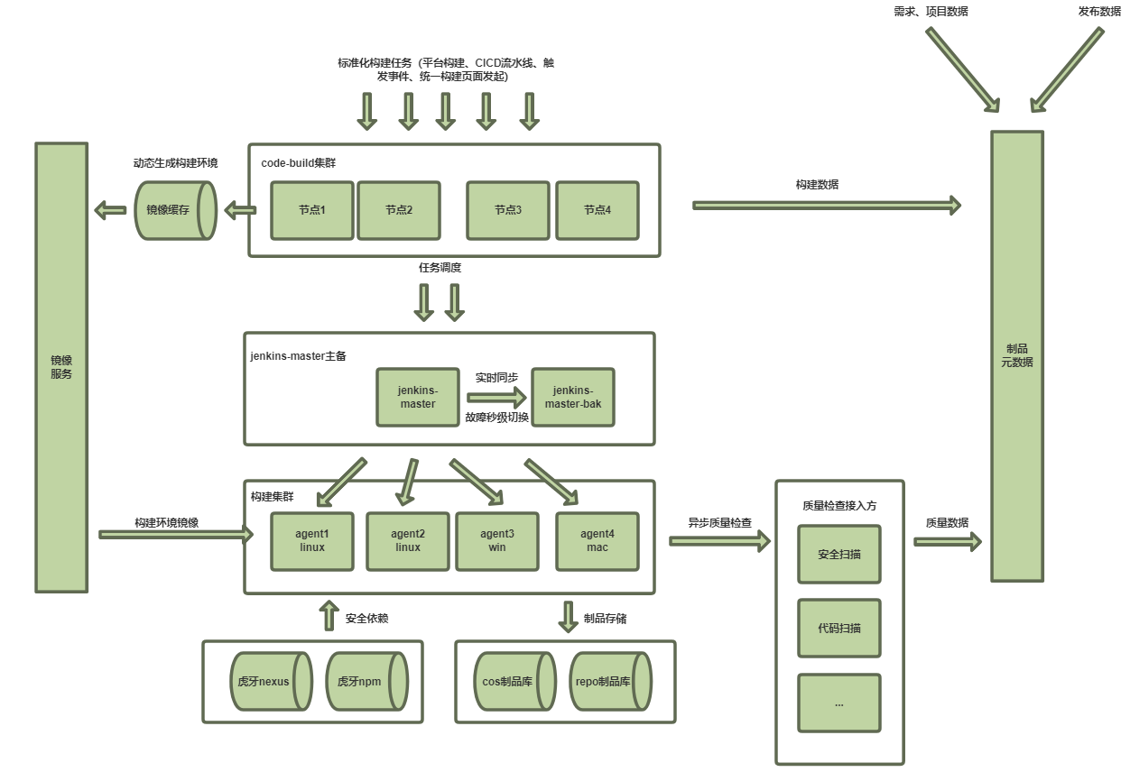
基本架构
Notes:
先了解下基本架构：
最上层是高可用codebuild服务集群，用来处理构建上层逻辑，它接受上游的构建事件后，通过镜像来生成构建环境，并对任务的调度来做决策，在合适的时间，把任务往下发送到整齐的agent执行机器中
下一层是jenkins-master主备，这块用于agent集群的管理；我们对其做了去状态化后，它可以支持故障秒级切换；目前以我们的机器性能，可以支持200+任务的并发执行管理；我们的分布式高可用也在研发中，预计上线后，将可突破瓶颈，支持数倍的并发上限
最下面一层，是我们的高性能agent集群，采用定制的高性能构建机，可采用docker或者物理机构建
同时我们有配套的制品元数据服务，用于接受制品数据上报，和安全检测的结果上包

Slide 11
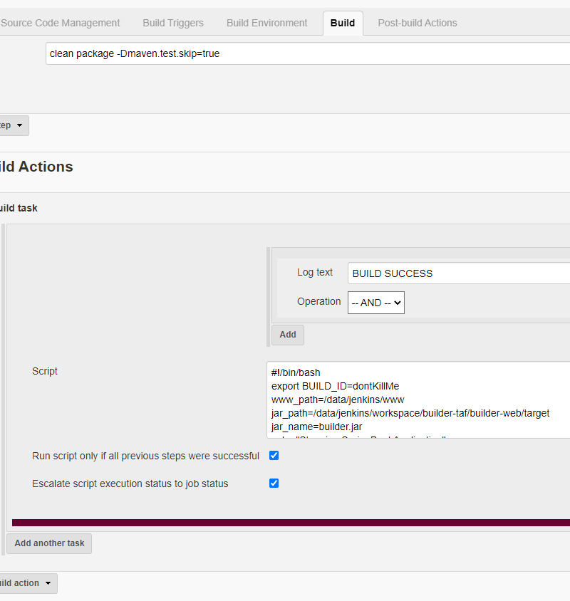
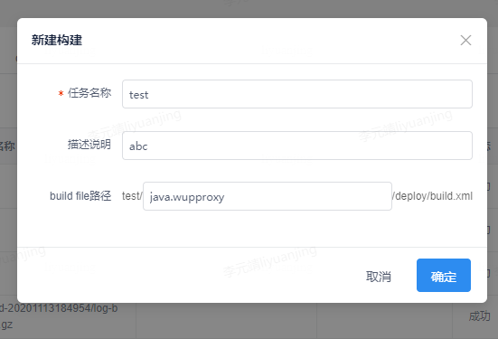
标准化构建
以前方式：定制接口 or 纯命令
Notes:
左边：定制接口方式 优点：业务用的很爽（不用管，学习成本低） 缺点：对业务黑盒，不好自行排除问题；每种类型都要单独维护一套，不通用，维护成本高，不符合高效的要求
右边：以直接用jenkins、gitlab-ci为主的纯命令方式 优点：白盒、扩展性高，可自给自足，很符合devops
缺点：学习成本巨高，需要团队专人来做维护，是很多团队不能接受的，同样不符合我们的要求
这两种方式，一个太死、一个太灵活，都是很难把输入输出标准化

Slide 12
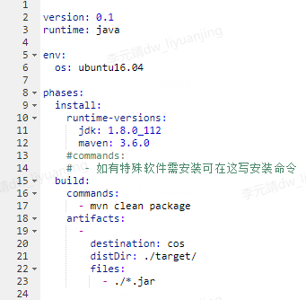

标准化构建
构建规范：构建环境+逻辑的统一封装
运行时环境，定位到最优的构建机器资源
接入需要1到数天
选择基础OS环境
选择安装依赖软件
可扩展构建环境
接入一般仅需数分钟
构建命令
指定制品
Notes:
我们的方案是，构建规范：构建环境+构建逻辑的统一封装
本质上，是对纯命令的做进一步抽象，把细节问题隐藏，让用户只需要关系核心点。就能在保证足够灵活性的同时，又可以控制好流程
这样的方式在aws上面很成功，所以我把它copy过来
以一份java mvn为例，定义了runtime：就能帮你选择资源
通过os和install部分就可以自定义构建环境
comands可以任意编写构建逻辑
artifact定义用来定义制品输出
清晰明了
当然，考虑到有部分同学，不想过多了解规则，我们也提供了模板，能让你接入时间仅需分钟级

Slide 13



构建资源管理
发起任务
发起任务
提供资源
选择资源
非托管方式
托管方式
Notes:
构建资源管理
一般都是非托管（即自己提供机器挂载）和托管（选择服务方提供的机器）
非托管（提供的机器可能会存在各种情况，最典型的就是环境不够纯粹，导致打包有问题、依赖有问题，最终包质量不好控制）
所以我们选择完全托管的方式，并且屏蔽了手动选择资源的过程

Slide 14

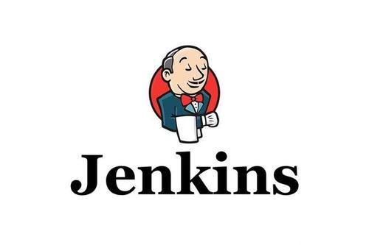

构建资源管理
构建资源完全托管。
高性能linux
android
起容器
构建
构建规范、
配置
抉择资源、
发起任务
java
构建任务
调度服务
普通构建
…
低优先级任务
低性能资源
ios构建
pc构建
android
高性能ios (物理机构建)
高性能pc(物理机构建)
java
…
Notes:
任务进来，进入到调度服务，调度服务根据构建配置+资源负载，选择启动时间、和需要使用的资源
然后发到jenkins，再发到具体的集群资源中
资源我们会按照性能做大的划分，构建用的都是高性能资源
分为几个组成：
ios或pc高性能物理机，用来执行对应类型构建
linux高性能集群，执行android、java、c++、noejs、python、go等普通构建，动态生成镜像起容器构建，确保足够的并发可以让任务马上调度无需排队
针对一些关键服务，我们提供了专属集群来进一步保障构建效率和稳定性
至于较低性能资源，来自普通性能的机器，或者k8s动态资源，用于执行部分低优先级任务（比如各种类型的测试）

Slide 15
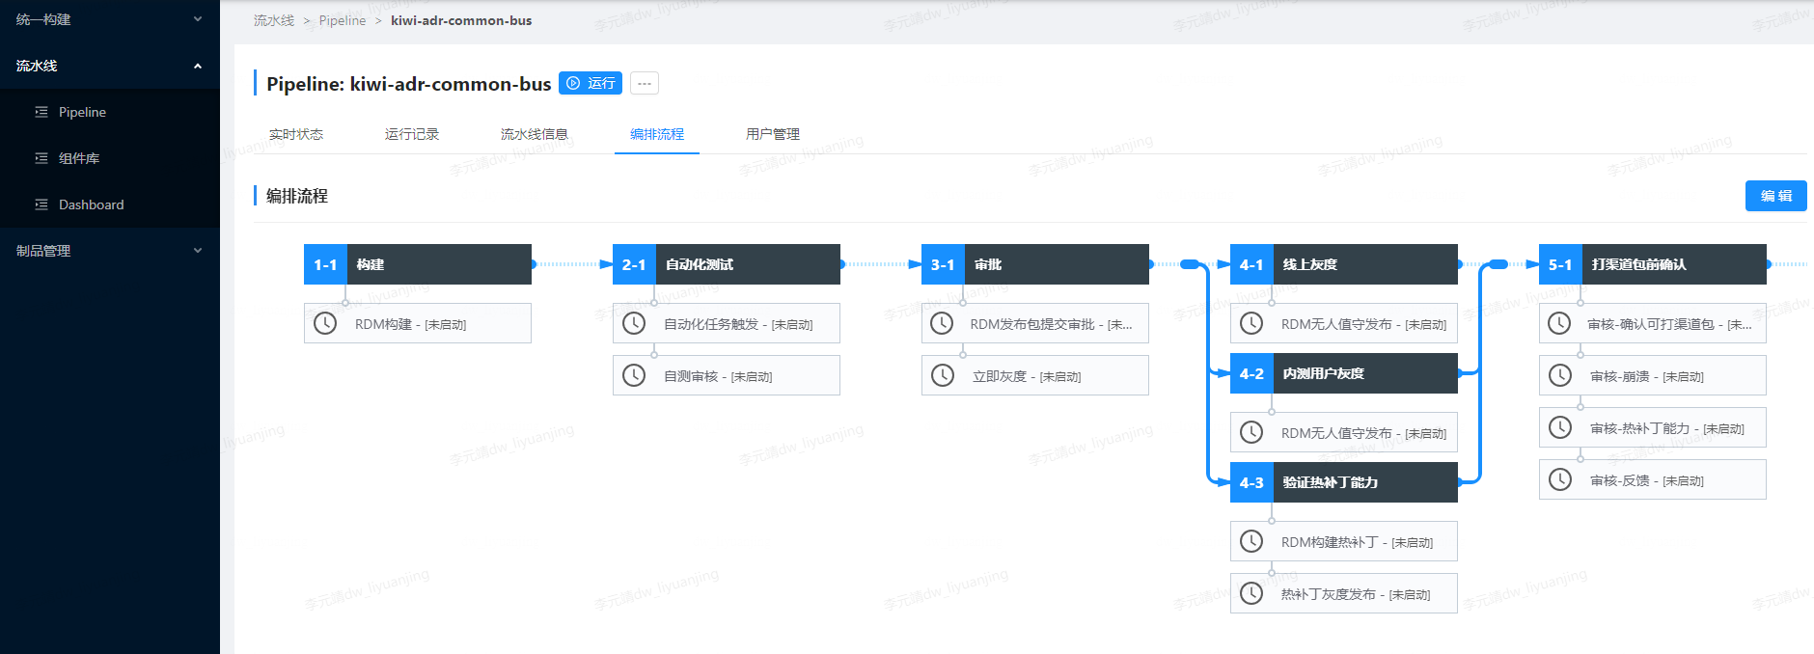
CICD
通过集成到Aplus流水线支持CICD
流水线可以随心编排，把构建、测试、审批、发布串起来，一键触发，提高效率。
Notes:
CICD方面
我们配套了流水线服务，通过构建集成到流水线来实现
下面是kiwi发布班车的一个例子，通过流水线把构建、测试、审批、发布流程串起来，一键触发，提高发布效率

Slide 16
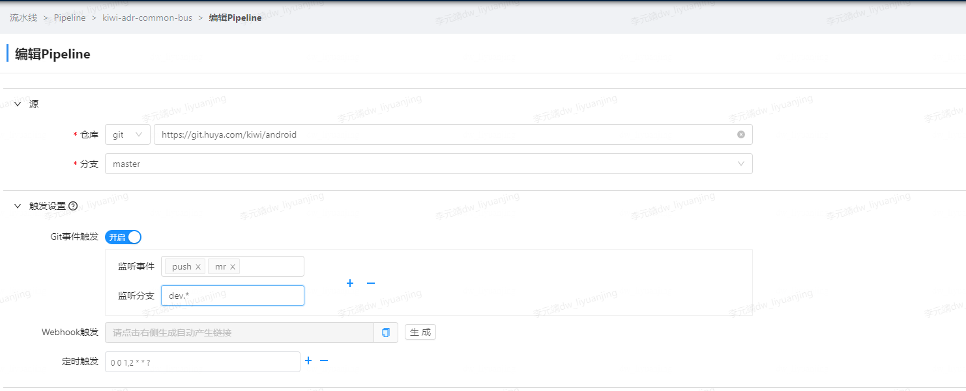
CICD
流水线可以设置多种自动触发方式，满足你的CICD需求。
Notes:
同时可以设置各种自动触发方法，满足CICD需要
流水线这里不做进一步展开，我们随后会有单独的分享，敬请期待

Slide 17

安全
制品元数据
push
触发
代码安全扫描
上报
打包
触发
安全漏洞扫描
上报
构建任务
关键节点监听，触发安全检测。
联合了安全团队，为制品安全保驾护航。
质量门禁
提供
发布
Notes:
安全方面
目前我们针对了代码层面 和 依赖层面
在代码push环节，会触发代码安全扫描
在打包环节，会解析依赖，并触发依赖漏洞扫描
相关的数据统一上报到元数据中，在打包完后可以进行查看，并作为质量门禁
这部分目前在主要的发布平台，针对特定的语言试点，随后会做全面的铺开

Slide 18


制品质量
统一构建
收集制品生命周期中关键元数据，统一展示和使用。
制品元数据服务于研发流程，作为制品发布依据。
构建、制品、依赖信息
代码源
制品元数据
统一展示
安全扫描
测试、安全
关键信息
其他测试…
项目、需求
发布关键信息
质量门禁
容器云
taf
升龙
APP市场
Notes:
为了让制品的数据可以统一归档和展示
我们开发了制品元数据服务，制品生命周期中（从xx到xx）的数据都会统一上报上来
在发布前做一个统一展示，作为发布的制品质量参考（这块后续将会作为一个强制的发布门禁，确保发布安全）

Slide 19
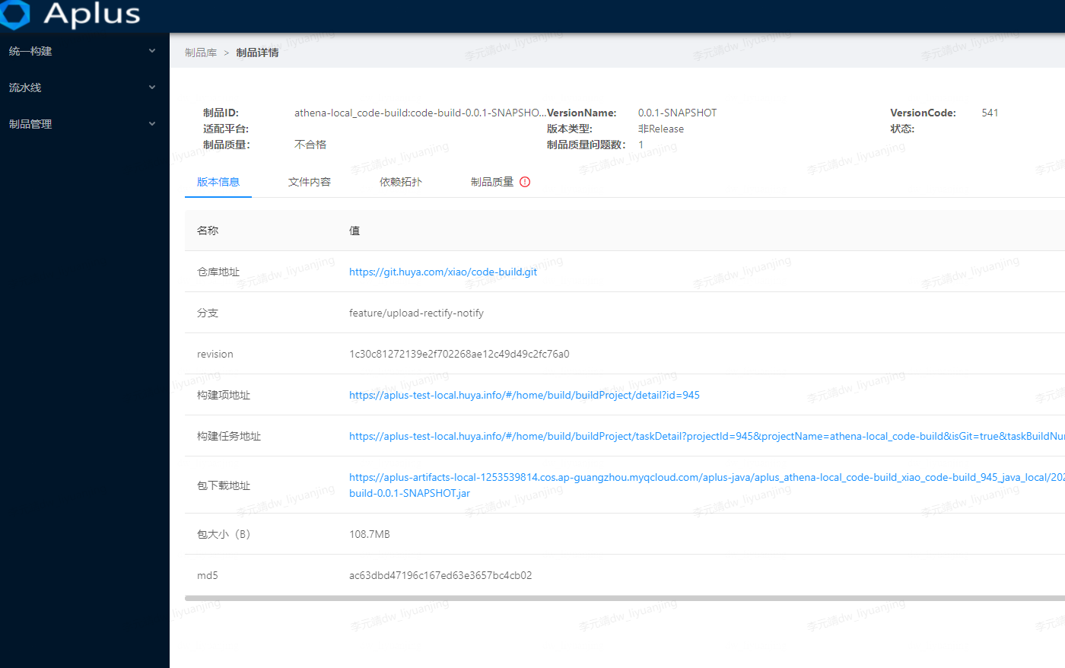
制品质量

Slide 20
构建加速
我们在构建每一步都进行加速措施，保证构建整体时间优于个人本机构建。
研发中，近期上线
整体环境准备时间降低98%
构建时间降低30-50%
专线下载速度提升150%
构建环境
构建资源
依赖下载
构建
制品推送
根据构建规范环境、依赖配置进行缓存
高性能构建资源
全局
镜像缓存
构建定制资源
依赖缓存加速
构建中间产物缓存加速
cos内网访问专线加速
稳定高速依赖下载
虎牙Nexus、虎牙npm
历史构建中间产物
Notes:
除了质量方面，我们在构建速度上也做了不少优化
主要是缓存、资源性能、和网络专区，尽可能保证构建整体时间优于本机构建上传
我们近期还将上线中间产物缓存加速（预计会对部分语言有20%左右的效率提升）

Slide 21
03
应用实践
统一构建平台最佳实践
Notes:
下面，我们给大家举例一个统一构建平台的最佳实践，作为参考

Slide 22
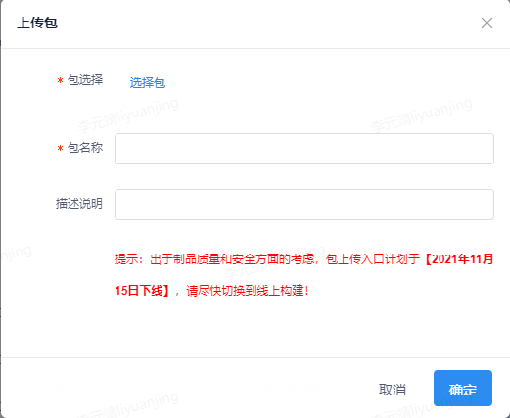
上传包发布vs流水线构建发布
上传包发布，既存在安全问题，效率也极低，一个100M的包，花掉的等待时间平均在4-5min。
本地构建环境不纯粹，大家打包方式不一样，
包可能有问题
本地构建
需要等待完全发布完
，方可离开
上传耗时
等待打镜像完成
手动打镜像
手动发布
确认发布状态
发布步骤多，
发布节点多，
等待时间长
Notes:
本地打包，可能由于环境问题，打包命令差异，同一份代码打出不同的制品
而且缺少制品数据和安全数据，安全问题不可靠
整个流程下来，操作步骤繁杂，中间等待时间长

Slide 23
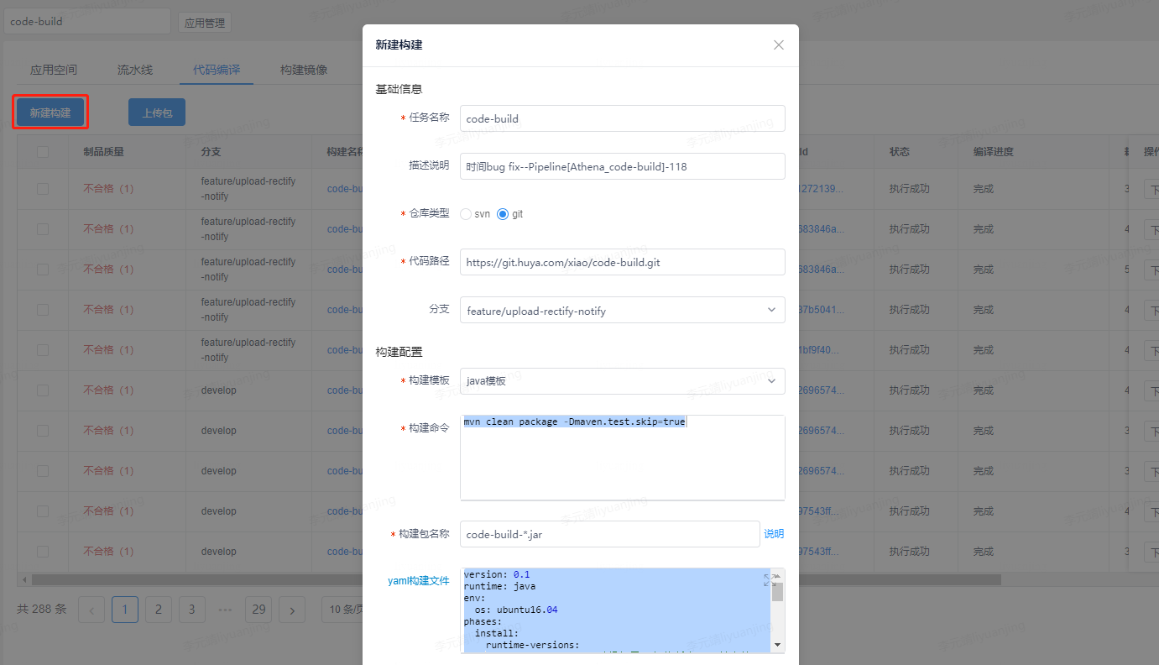
上传包发布vs流水线构建发布
接入容器云的构建，即可使用Aplus统一构建的能力，在线构建并能了解到制品质量情况。
Notes:
接入容器云的构建，即可使用Aplus统一构建能力
这里可以通过模板方面生成构建规范（只需要几分钟，非常便捷），熟悉的用户也可以编辑构建规范，来满足多样化的构建需求
构建完成后微信通知，无需在这等待
构建结束后，我们可以了解到制品质量总览

Slide 24
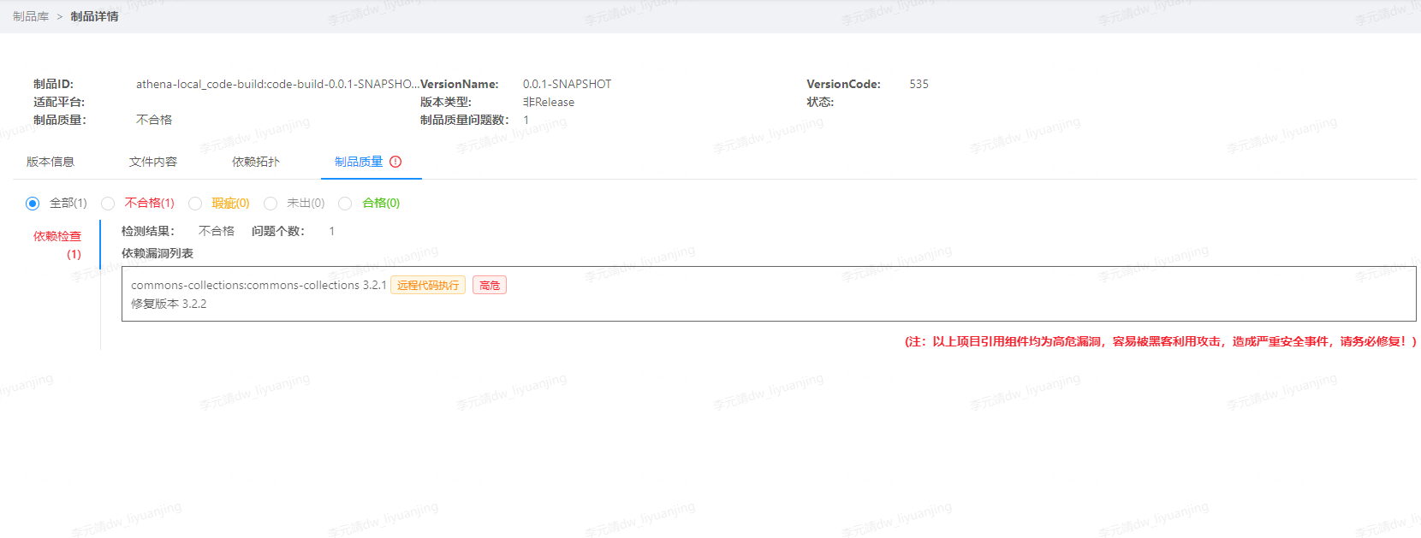
上传包发布vs流水线构建发布
Aplus元数据质量展示，提前发现安全问题。
Notes:
可以跳转到元数据详情中，了解质量详情，还有制品的基本信息，依赖信息等

Slide 25
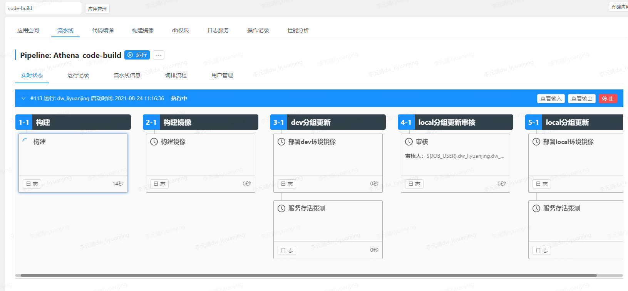
上传包发布vs流水线构建发布
通过模板创建发布流水线，实现一键构建发布。
发布效率300%提升
至少14个人工步骤，3次执行过程等待
一键触发，无需等待，随后微信通知结果
Notes:
如果仅仅使用构建，再手动镜像、发布，人工操作至少14个步骤，3次执行过程等待，繁琐，容易出错， 耗时长
通过模板创建一键构建发布流水线后，一键触发，无需等待，随后有微信通知结果，简化步骤，降低出错，发布效率提升300%

Slide 26
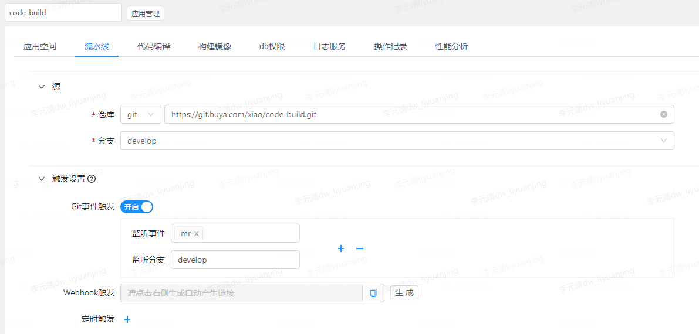
上传包发布vs流水线构建发布
监听分支，持续集成（建议仅在测试环境）。
Notes:
如果想更自动化一点，还可以通过配置git事件触发，实现持续集成

Slide 27
统一构建平台价值
标准化构建
制品质量
CICD
可扩展
安全
完全托管
分钟级接入效率；
不失灵活性；
构建省心，无需关心构建逻辑外的边界工作。
自动安全扫描；
制品数据一览无余；
安心发布。
提供流水线能力；
集成上下游组件；
多种触发自动化方式；
轻松打造CICD流程，脱离重复工作。
Notes:
可以看到 使用了统一构建
接入、日常构建省心省力
制品安全有保证
直接可以打造你的CICD流程，提高研发效率

Slide 28
接入方式
我们已经覆盖了虎牙几乎所有发布平台，平台用户直接在平台上发起构建即可接入。
也可以直接从Aplus （构建、流水线）接入。
taf
容器云
taf应用构建
升龙
容器应用构建、静态资源管理
统一构建
物理机应用构建
Aplus
Bee前端工程平台
前端构建
客户端构建
其他
RDM
…
Notes:
在统一构建的接入方式上，我们已经覆盖了虎牙几乎所有发布平台，所以对平台用户，我们建议直接通过平台提供的构建入口接入即可，就如上面容器云的例子

Slide 29
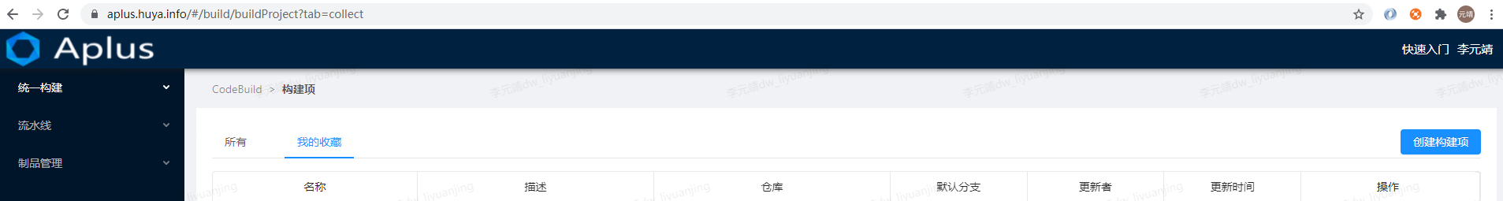
接入方式
Aplus统一构建平台主页
https://aplus.huya.info
Aplus统一构建平台文档
https://hs.huya.info/aplus/doc
点击跳转《Aplus统一构建平台文档》
Notes:
如果想要了解更多接入方式或者说是构建细节的同学 可以到Aplus来查看文档 或者是 直接咨询 我们构建组的同学进行了解

Slide 30
03
未来展望
更安全、更高效的统一构建平台
Notes:
我们的目标是建设更安全、更高效的统一构建平台，最后再给大家分享下我们未来在这方面的规划

Slide 31
更多质量检测接入
接入更多质量检测数据，完善制品质量维度，做更完善的质量门禁。
覆盖率
安全依赖扫描
质量门禁
Monkey
UAT
单元测试
…
Notes:
质量数据方面，目前我们仅接入了安全依赖扫描和sonar扫描的数据
我们正在逐步对接测试团队的各个测试服务，比如xx，xx，为大家展示更完善的质量数据，可以更全面判断制品的质量情况

Slide 32
增量构建
通过增量构建，快速出制品。
Android
方案
Ios
方案
C++方案
分析增量
文件
增量部分
构建
热更新
制品
构建任务
commit
构建产物
上次构建
Notes:
构建效率方面，部分类型的构建比较复杂，构建时间较长
我们计划研究增量构建方案，既按需构建，希望可以大幅度压缩这部分构建的时长，提高效率。

Slide 33
THANK
YOU
Notes:
最后谢谢大家

